Slide 1
Compendium of good practices on equality mainstreaming: the use of equality duties and equality impact assessments (c:amaz:14719)
This Compendium collects the experience and expertise of national equality bodies on equality duties and equality impact assessments to inform the work of equality bodies and relevant duty bearers, including public authorities and private actors. It aims to inform and generate discussions with, and action by, relevant stakeholders at the EU and national level. Finally, we hope to increase awareness and use of these tools for equality mainstreaming.

Slide 2
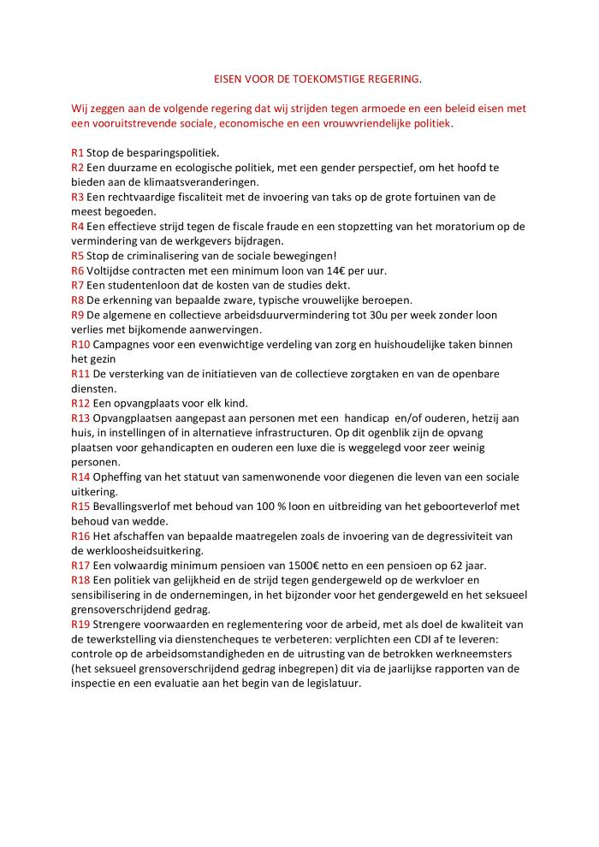
Eisen voor de toekomstige regering (c:amaz:14096)

Slide 3
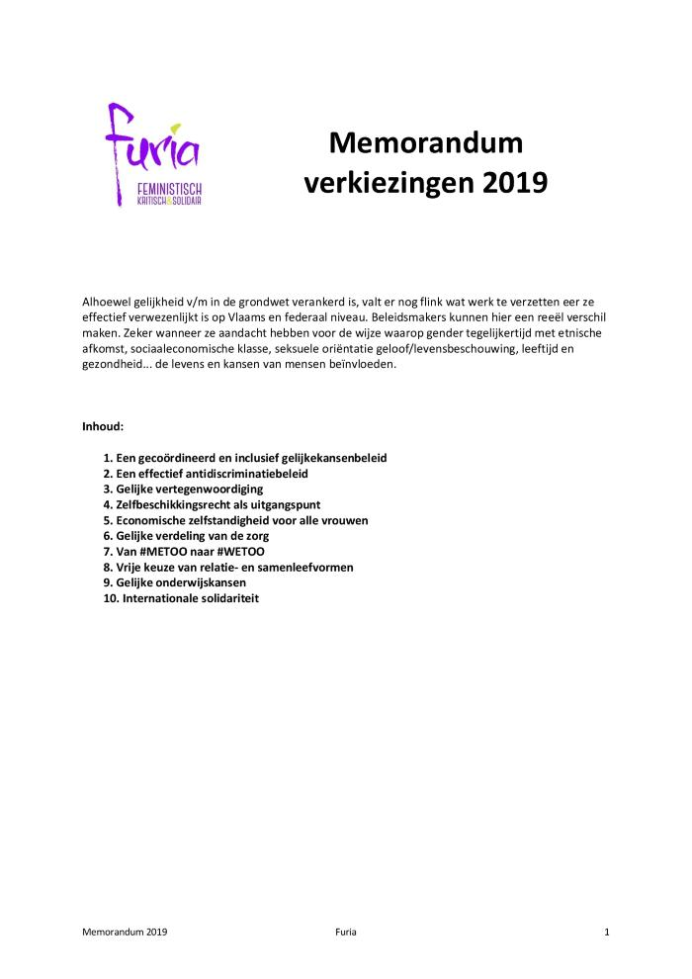
Memorandum verkiezingen 2019 (c:amaz:14048)

Slide 4
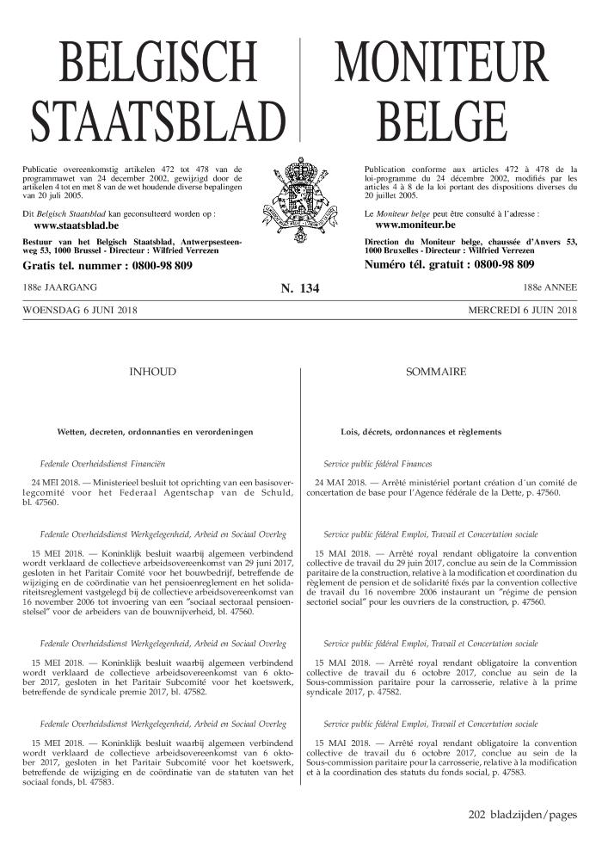
18 mai 2018 : Décret modifiant larticle 24 du décret du 10 juillet 2008 portant le cadre de la politique flamande de légalité des chances et de traitement [Traduction] (c:amaz:14255)

Slide 5
18 mei 2018 : Decreet tot wijziging van artikel 24 van het decreet van 10 juli 2008 houdende een kader voor het Vlaamse gelijkekansen- en gelijkebehandelingsbeleid (c:amaz:14253)

Slide 6
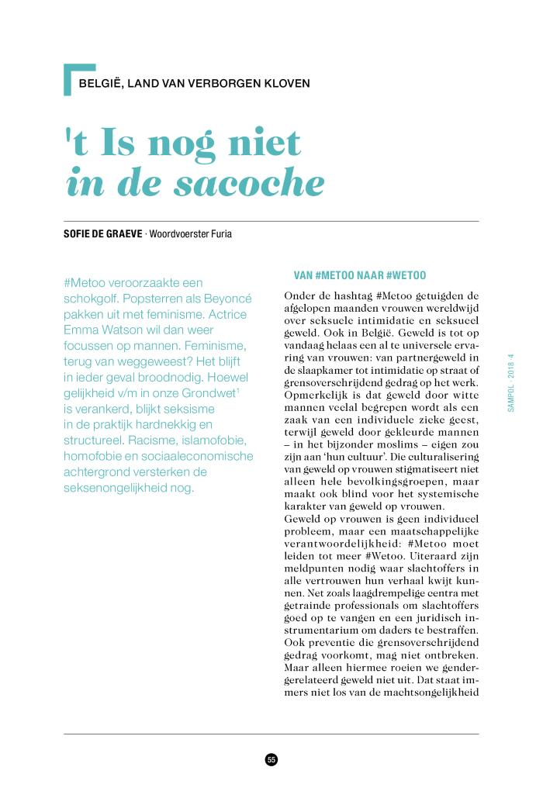
België, land van de verborgen kloven: 't is nog niet in de sacoche (c:amaz:13252)

Slide 7
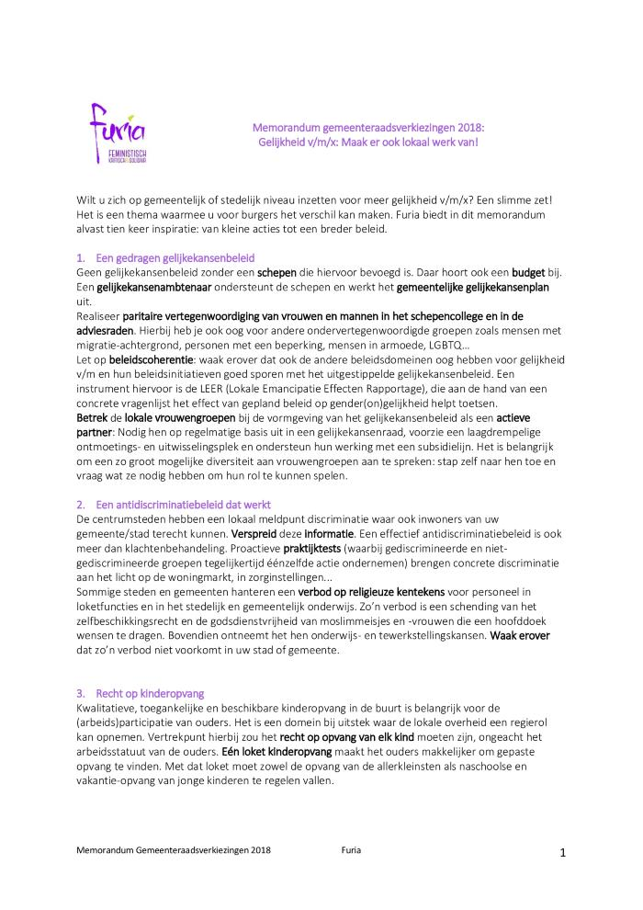
Memorandum gemeenteraadsverkiezingen 2018: gelijkheid v/m/x: maak er ook lokaal werk van! (c:amaz:13251)

Slide 8
A world survey of sexual orientation laws : criminalisation, protection and recognition (c:amaz:13856)

Slide 9
Une enquête mondiale sur le droit à l'orientation sexuelle : criminalisation, protection et reconnaissance (c:amaz:13855)

Slide 10
La Conception Universelle ou la société « taille unique » : vers une société inclusive des différences (c:amaz:13751)

Slide 11
Aanbevelingen 2017 / Furia (c:amaz:13584)

Slide 12
Racisme Game Over : Bevraging van vakbondsafgevaardigden en vakbondsvertegenwoordigers in Brussel : eindverslag (c:amaz:13817)

Slide 13
Racisme Game Over : résultats de l'enquête auprès des délégués et représentants syndicaux à Bruxelles [Rapport final] (c:amaz:13816)

Slide 14
Geluk(t)?! (c:amaz:13587)
/docstore/db82e7/611.pdf

Slide 15
Eisenpakket Vrouwendag 2015 Geluk?! (c:amaz:13586)
/docstore/c83f83/610.pdf

Slide 16
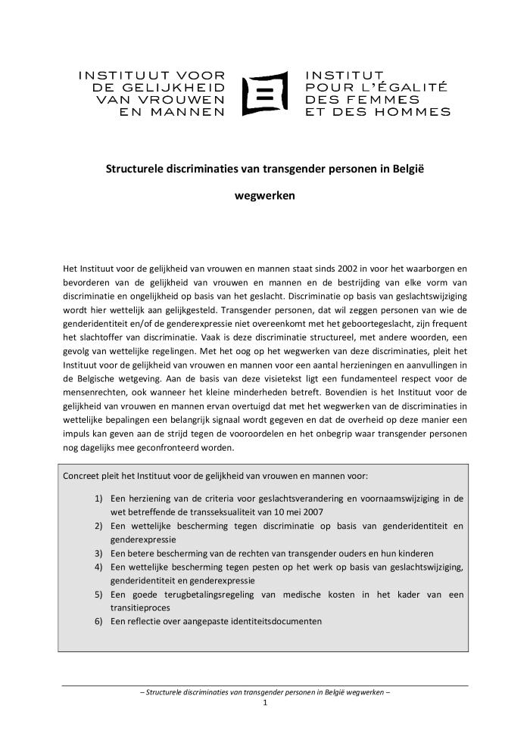
Structurele discriminaties van transgender personen in België wegwerken : visietekst (c:amaz:12482)
Het Instituut vindt het belangrijk te sensibiliseren rond de rechten van transgender personen. Op die manier wil het bijdragen aan de tolerantie en discriminatie helpen uitbannen. Een niet onbelangrijk deel van de discriminatie is echter structureel, dat wil zeggen een gevolg van de bestaande wetgeving waarin dikwijls geen rekening is gehouden met transgender personen. Met het oog op het wegwerken van deze structurele discriminaties heeft het Instituut een visietekst ontwikkeld met aanbevelingen voor de verschillende betrokken ministers.

Slide 17
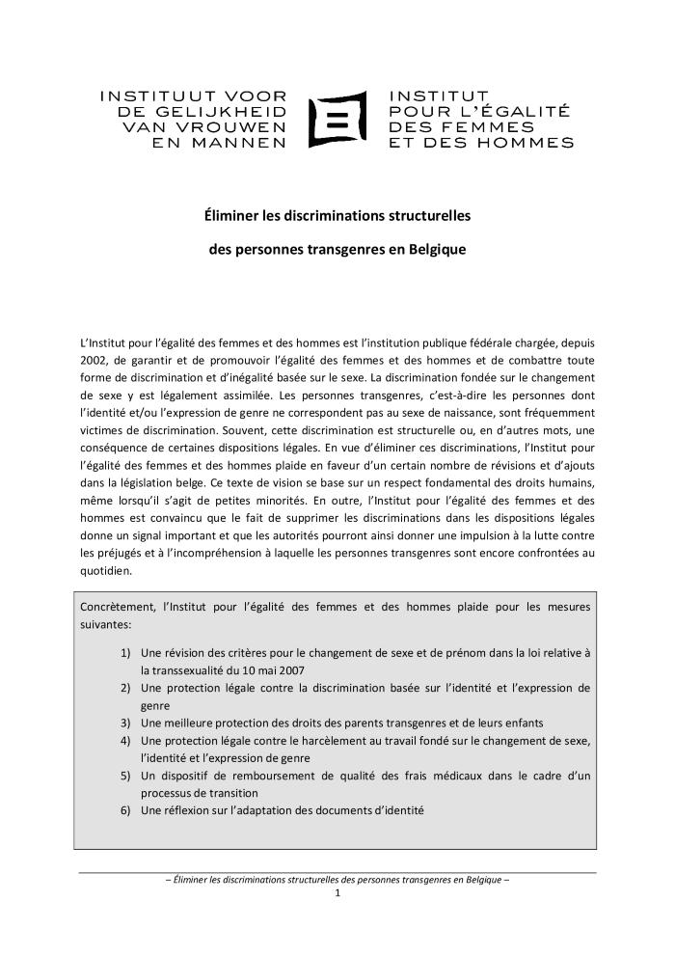
Eliminer les discriminations structurelles des personnes transgenre en Belgique : le texte vision (c:amaz:12481)

Slide 18
L'invention de la diversité (c:amaz:7874)

Slide 19
Recueil des pratiques relatives à l'intégration de la non-discrimination et de l'égalité (c:amaz:11903)

Slide 20
Compendium of practice on non-discrimination/equality mainstreaming (c:amaz:11902)

Slide 21
Discrimination toi-même (c:amaz:6433)

Slide 22
Pratiques syndicales de lutte contre la discrimination et pour la promotion de la diversité : étude européenne sur les pratiques innovantes et importantes des syndicats pour lutter contre la discrimination et pour la promotion de la diversité : résumé (c:amaz:11838)

Slide 23
Trade union practices on anti-discrimination and diversity : European trade union anti-discrimination and diversity study : innovative and significant practices in fighting discrimination and promotion diversity : summary (c:amaz:11837)

Slide 24
Pratiques syndicales de lutte contre la discrimination et pour la promotion de la diversité : étude européenne sur les pratiques innovantes et importantes des syndicats pour lutter contre la discrimination et pour la promotion de la diversité : rapport (c:amaz:11836)

Slide 25
Trade union practices on anti-discrimination and diversity : European trade union anti-discrimination and diversity study : innovative and significant practices in fighting discrimination and promotion diversity : report (c:amaz:11835)

Slide 26
Quelques priorités pour les élections européennes : rencontre aves les parlementaires européens : 4 mars 2009 (c:amaz:11997)

Slide 27
Le rôle des ONG et des syndicats dans la lutte contre la discrimination (c:amaz:11672)

Slide 28
The role of NGOs and Trade Unions in combating discrimination (c:amaz:11671)

Slide 29
Media4Diversity : prendre le pouls de la diversité dans les médias : une étude sur les médias et la diversité au sein des états membres de l'UE et dans 3 pays de l'EEE (c:amaz:11594)

Slide 30
Media4Diversity : taking the pulse of diversity in the media : a study on media and diversity in EU member states and 3 EEA countries (c:amaz:11593)

Slide 31
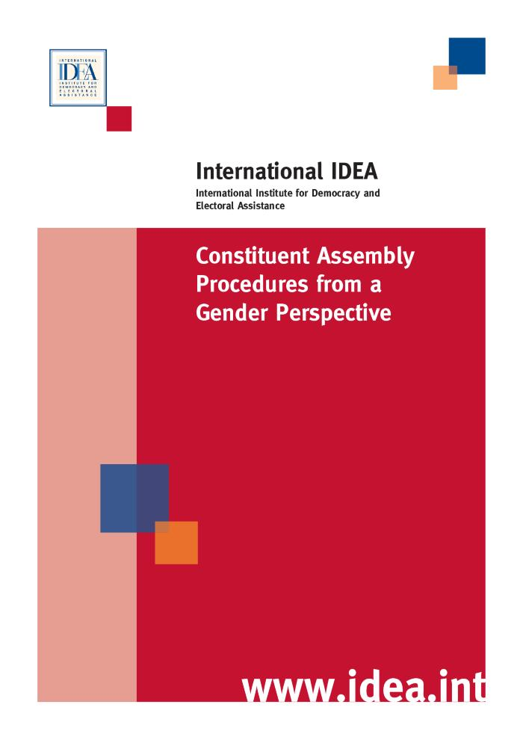
Constituent Assembly procedures from a gender perspective (c:amaz:13143)
This paper raises issues about how the Constituent Assembly will work, and how its procedures will have an impact both on the way in which women members will be able to play a part in its work, and on how women's issues will dealt with in the new Constitution which it is the purpose of the Constituent Assembly to draft. This paper does not deal with public participation - which is the topic of the next paper in the International IDEA Gender Folder. Most of the procedures of the Constituent Assembly will be laid down in its Rules, a draft of which is currently before the relevant committee.

Slide 32
Communiquer sur l'égalité et la non-discrimination dans l'union européenne (c:amaz:12257)

Slide 33
Communicating equality and non-discrimination in the European Union (c:amaz:12256)

Slide 34
La lutte contre la discrimination et la promotion de l'égalité : comment mesurer les avancées réalisées (c:amaz:11679)

Slide 35
The fight against discrimination and the promotion of equality : how to measure progress done (c:amaz:11678)

Slide 36
Comunicación e xénero [cd-rom] : actas do Foro Internacional, 9 de Octubro ao 25 de Novembro de 2006 (c:amaz:6026)

Slide 37
Putting equality into practice : what role for positive action ? (c:amaz:5961)

Slide 38
Measuring discrimination : data collection and EU Equality Law (c:amaz:5953)

Slide 39
Annual report & accounts 2005-2006 / Equal Opportunities Commission (c:amaz:5938)

Slide 40
Charte magenta sur l'analyse de genre : masculinité et féminité, femmes, hommes, homo, bi, hétérosexualité, rapports sociaux et identités (c:amaz:5832)

Slide 41
Smoezen : culturele diversiteit in het culturele bestuur (c:amaz:5673)

Slide 42
Gelijke behandeling en het Europees Parlement : weerbarstig maar niet onbuigzaam (c:amaz:5600)

Slide 43
Les partenaires sociaux sur le terrain de l'innovation : engranger les acquis d'EQUAL : rapport du séminaire européen du 30 mai 2006, Bruxelles (c:amaz:11469)

Slide 44
The social partner's groundwork on innovation : putting the spotlight on EQUAL's achievements : report of the European seminar of 30 May 2006, Brussels (c:amaz:11468)

Slide 45
Gelijkheid in de praktijk : communautair actieprogramma ter bestrijding van discriminatie (c:amaz:11241)

Slide 46
L'égalité de traitement dans la pratique : programme d'action communautaire de lutte contre la discrimination (c:amaz:11240)

Slide 47
Putting equality into practice : community action programme to combat discrimination (c:amaz:11239)

Slide 48
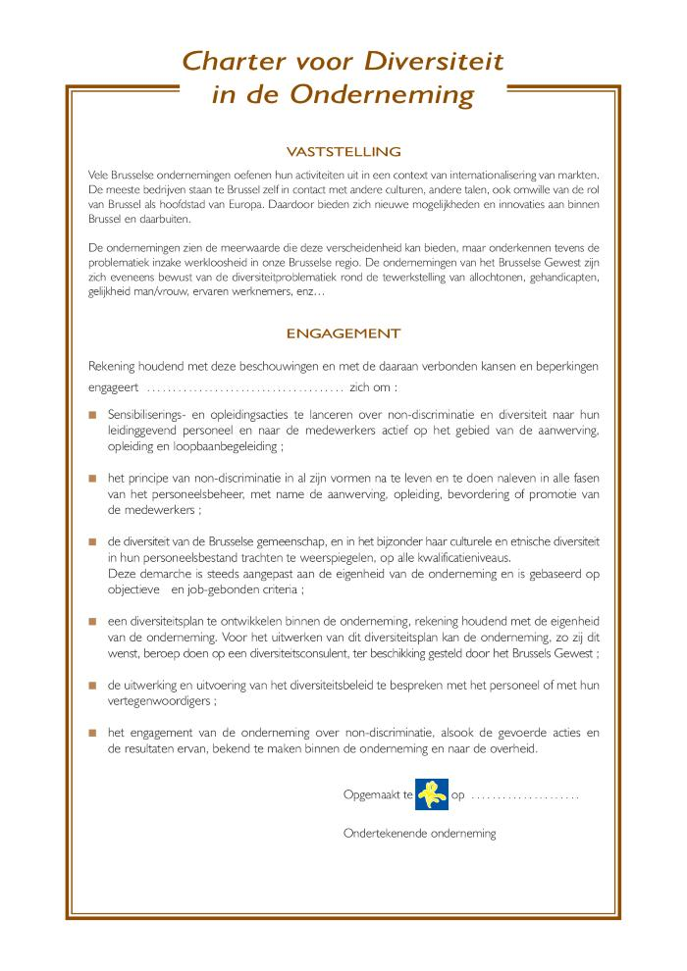
Charter voor diversiteit in de onderneming (c:amaz:12993)

Slide 49
Prêt pour plus de diversité dans votre entreprise! : les plans de diversité, un atout pour votre entreprise (c:amaz:7966)

Slide 50
La diversité sur le marché de l'emploi en Région de Bruxelles-Capitale (c:amaz:12994)

Slide 51
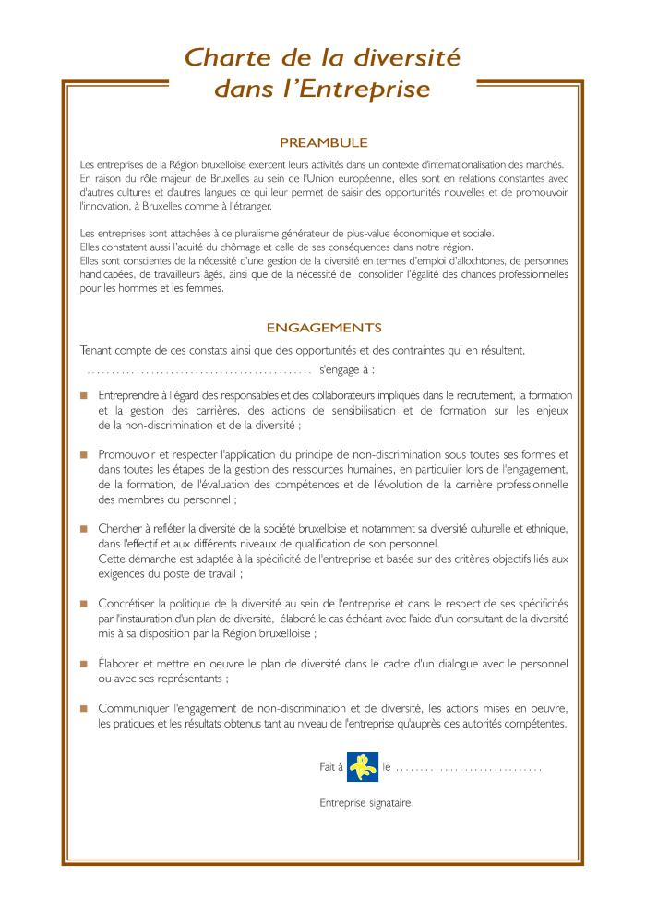
Charte de la diversité dans l'entreprise (c:amaz:12992)

Slide 52
Pic EQUAL 2000-2006 : de nouvelles pratiques pour combattre la discrimination et l'exclusion du marché du travail : brochure de présentation : deuxième appel à projets 2004-2006 (c:amaz:5818)

Slide 53
Debat over discriminatiebestrijding in Europa : Klaar? Af! (Den Haag 7 mei 2004) (c:amaz:5602)

Slide 54
Naar ander recht en beleid : de betekenis van artikel 5a VN-Vrouwenverdrag voor het uitbannen van structurele genderdiscriminatie (c:amaz:5244)

Slide 55
Een inkomstenbelasting die meer rekening houdt met gelijke kansen voor vrouwen en mannen (c:amaz:10691)

Slide 56
Un impôt sur les revenus des personnes physiques plus respectueux du principe d'égalité de traitement entre hommes et femmes (c:amaz:10690)

Slide 57
Equality, diversity and enlargement (c:amaz:5557)

Slide 58
Het aantrekken van nieuwe doelgroepen in het volwassenenonderwijs : een handboek voor het volwassenenonderwijs (c:amaz:5946)
'Onze samenleving staat bijzonder positief tegenover de ideeën van levenslang en levensbreed leren. In Europa trekt het volwassenenonderwijs steeds meer Cursisten aan. Op zich lijkt er dus geen enkel probleem in de vraag naar volwassenenonderwijs te zijn. Het blijft wel een gegeven dat sommige bevolkingsgroepen meer dan anderen in het volwassenenonderwijs vertegenwoordigd zijn. Dit handboek wil ertoe bijdragen om methoden voor het aantrekken van nieuwe doelgroepen in de praktijk om te zetten. Het handboek wil een hulpmiddel zijn voor directies, beleidsmedewerkers en lesgevers van instellingen voor volwassenenonderwijs.' (Outside back cover)

Slide 59
Be equal be different [cd-rom] (c:amaz:4810)

Slide 60
Rapport du Comité pour l'Elémination de la Discrimination à l'Egard des Femmes : neuvième session : Assemblée Générale documents officiels : quarante-cinquième session : supplément n° 38 (A/45/38) (c:amaz:7019)

Slide 61
Rapport du Comité pour l'élimination de la discrimination à l'égard des femmes : Sixième session : Assemblée Générale documents officiels : quarante-deuxième session : supplément n° 38 (A/42/38) (c:amaz:7012)

Slide 62
Rapport du Comité pour l'élimination de la discrimination à l'égard des femmes : Cinquième session : Assemblée Générale documents officiels : quarante et unième session : supplément n° 45 (A/41/45) (c:amaz:7013)

Slide 63
Rapport du Comité pour l'élimination de la discrimination à l'égard des femmes : quatrième session: Assemblée Générale documents officiels : quarantième session : supplèment n° 45 (A/40/45) (c:amaz:7011)

Slide 64
Advies van het Comité van de Regio's over de 'Mededeling van de Commissie aan de Lidstaten tot vaststelling van de richtsnoeren voor programma's in het kader van de communautaire initiatieven waarvoor de lidstaten aanvragen voor steun uit hoofde van het EQUAL-initiatief kunnen indienen' (c:amaz:9803)

Slide 65
Avis du Comité des Régions sur la 'Communication de la Commission aux Etats membres établissant les lignes directrices des programmes d'initiative communautaire (PIC) pour lesquels les Etats membres sont invités à soumettre des propositions de demande d'aide dans le cadre de l'initiative EQUAL (c:amaz:9802)

Slide 66
Mededeling van de Commissie aan de Lidstaten tot vaststelling van de richtsnoeren voor het communautaire initiatief EQUAL betreffende transnationale samenwerking voor de bevordering van nieuwe praktijken voor de bestrijding van discriminaties en ongelijkheden van welke aard ook wat de arbeidsmarkt betreft (c:amaz:9799)

Slide 67
Communication de la Commission aux Etats Membres établissant les lignes directives de l'initiative communautaire EQUAL concernant la coopération transnationale pour la promotion de pratiques nouvelles de lutte contre les discriminations et les inégalités de toute nature en relation avec le marché du travail (c:amaz:9798)

Slide 68
Verslag over de mededeling van de Commissie aan de lidstaten tot vaststelling van de richtsnoeren voor Programma's in het kader van de Communautaire Initiatieven (PCI's) waarvoor de lidstaten voorstellen voor steunverlening uit hoofde van het EQUAL-initiatief kunnen indienen (COM(1999)476 - C5-0260/1999 - 1999/2186(COS)) (c:amaz:9797)

Slide 69
Rapport sur le projet de communication de la Commission aux Etats membres établissant les lignes directrices des programmes d'initiative communautaire (PIC) pour lesquels les Etats membres sont invités à soumettre des propositions de demande d'aide dans le cadre de l'initiative EQUAL (COM(1999)476- C5-0260/1999 - 1999/2186(COS)) (c:amaz:9796)

Slide 70
Intégrer la dimension de 'genre' dans les projets EQUAL : un guide pratique à l'usage des promoteurs (c:amaz:5813)

Slide 71
Ontwerp mededeling van de Commissie aan de lidstaten tot vaststelling van de richtsnoeren voor programma's in het kader van de communautaire initiatieven (PCI's) waarvoor de lidstaten voorstellen voor steunverlening uit hoofde van het EQUAL-initiatief kunnen indienen (c:amaz:3841)

Slide 72
19 maart 2009 : Decreet tot wijziging, wat het toepassingsgebied betreft, van het decreet van 6 november 2008 ter bestrijding van bepaalde vormen van discriminatie, met inbegrip van de discriminatie tussen vrouwen en mannen inzake economie, tewerkstelling en beroepsopleiding (c:amaz:11791)

Slide 73
19 mars 2009 : Décret modifiant, en ce qui concerne le champ d'application, le décret du 6 novembre 2008 relatif à la lutte contre certaines formes de discrimination, en ce compris la discrimination entre les femmes et les hommes, en matière d'économie, d'emploi, et de formation professionnelle (c:amaz:11790)

Slide 74
30 april 2009 : Besluit van de Waalse Regering tot vastlegging van de datum van inwerkingtreding van het decreet van 6 november ter bestrijding van bepaalde vormen van discriminatie, met inbegrip van de discriminatie tussen vrouwen en mannen inzake economie, tewerkstelling en beroepsopleiding (c:amaz:11789)

Slide 75
30 avril 2009 : Arrêté du Gouvernement wallon fixant l'entrée en vigueur du décret du 6 novembre 2008 relatif à la lutte contre certaines formes de discrimination, en ce compris la discrimination entre les femmes et les hommes, en matière d'économie, d'emploi et de formation professionnelle (c:amaz:11788)

Slide 76
Voorstel van resolutie betreffende het tot stand brengen van een gelijke beloning van vrouwen en mannen (c:amaz:11777)

Slide 77
Proposition de résolution visant à établir l'égalité de rémunération entre les femmes et les hommes (c:amaz:11776)

Slide 78
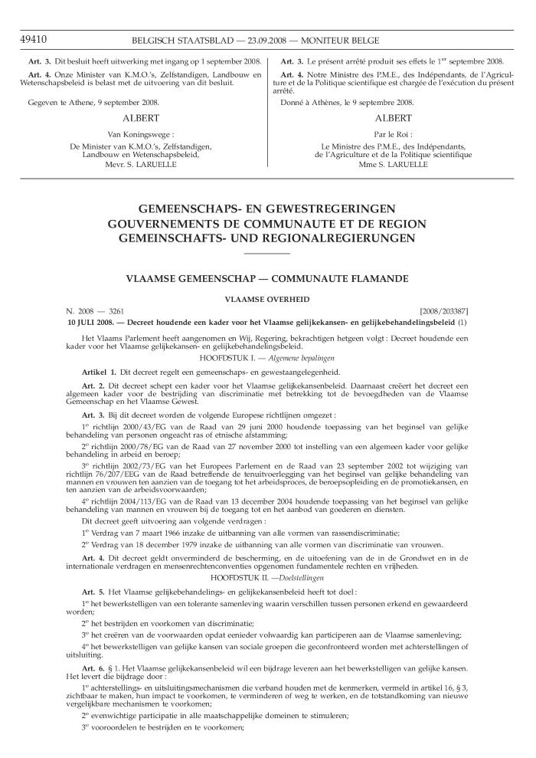
10 juli 2008 : Decreet houdende een kader voor het Vlaamse gelijkekansen- en gelijkebehandelingsbeleid (c:amaz:11738)

Slide 79
10 juillet 2008 : Décret portant le cadre de la politique flamande de l'égalité des chances et de traitement (c:amaz:11737)

Slide 80
4 september 2008 : Ordonnantie betreffende de strijd tegen discriminatie en de gelijke behandeling op het vlak van de tewerkstelling (c:amaz:11730)

Slide 81
4 septembre 2008 : Ordonnance relative à la lutte contre la discrimination et à l'égalité de traitement en matière d'emploi (c:amaz:11729)

Slide 82
4 september 2008 : Ordonnantie ter bevordering van diversiteit en ter bestrijding van discriminatie in het Brussels gewestelijk openbaar ambt (c:amaz:11728)

Slide 83
4 septembre 2008 : Ordonnance visant à promouvoir la diversité et à lutter contre la discrimination dans la fonction publique régionale bruxelloise (c:amaz:11727)

Slide 84
12 december 2008 : Decreet betreffende de bestrijding van sommige vormen van discriminatie (c:amaz:11724)

Slide 85
12 décembre 2008 : Décret relatif à la lutte contre certaines formes de discrimination (c:amaz:11723)

Slide 86
6 november 2008 : Decreet ter bestrijding van bepaalde vormen van discriminatie, met inbegrip van de discriminatie tussen vrouwen en mannen inzake economie, tewerkstelling en beroepsopleiding (c:amaz:11722)

Slide 87
6 novembre 2008 : Décret relatif à la lutte contre certaines formes de discrimination, en ce compris la discrimination, entre les femmes et les hommes en matière d'économie, d'emploi et de formation professionnelle (c:amaz:11721)

